Slide 1

IT项目管理
Information Technology
Project Management
第五章 保障项目进度

Slide 2
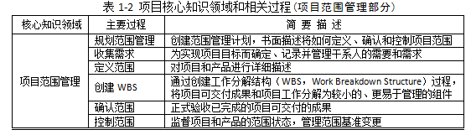
【课程回顾】

Slide 3
P.105
【本章知识要点】
学习完本章后，应当掌握如下知识：
（1）项目进度管理的重要性。
（2）IT项目进度管理的主要过程与内容。
（3）IT项目进度管理工具与技术。
（4）建立项目网络图的方法。
（5）项目进度控制的原则、过程与方法。

Slide 4
提 纲
项目进度管理概述
规划进度管理
项目活动定义
项目活动排序
活动资源与持续时间估算
编制项目进度计划
项目进度控制

Slide 5
P.107
5.1 项目进度管理概述
5.1.1 项目进度管理的重要性
进度问题是项目生命周期内造成项目冲突的主要原因。
IT项目的按时交付成为了项目经理的最大挑战。
项目进度管理在IT项目管理中处于非常关键的位置。

Slide 6
P.107
5.1 项目进度管理概述
5.1.2 项目进度管理过程
项目进度是执行项目各项活动和到达里程碑的计划日期。
进度管理就是采用科学的方法确定进度目标，编制进度计划和资源供应计划，进行进度控制，在与质量、费用目标协调的基础上，实现工期目标。
进度管理的关键是明确和监控检查点、里程碑和基线的状况。
  重要检查点就是里程碑，
  重要里程碑就是基线。

Slide 7
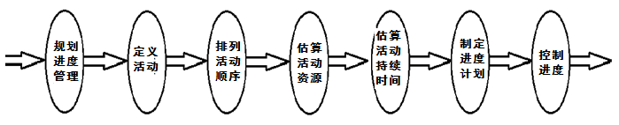
P.107
5.1 项目进度管理概述
5.1.3 项目进度管理过程
图5-1 项目进度管理主要过程

Slide 8
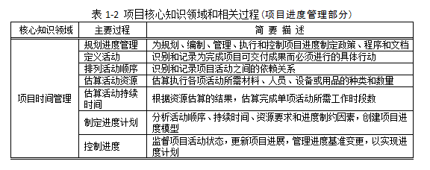
P.13

Slide 9
提 纲
项目进度管理概述
规划进度管理
项目活动定义
项目活动排序
活动资源与持续时间估算
编制项目进度计划
项目进度控制

Slide 10
P.108
5.2 规划进度管理
规划进度管理是为规划、编制、管理、执行和控制进度而制定政策、程序和文档的过程。
在众多的IT项目中，缺乏合理的进度安排和管理是造成项目滞后的最主要的原因，它比其他所有因素加起来的影响还要大。
应该很好的执行规划进度管理过程，为如何在整个项目过程中管理项目进度提供指南和方向。

Slide 11
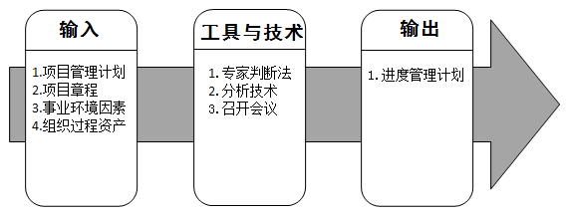
P.108
5.2 规划进度管理
图5-2 项目规划进度管理过程

Slide 12
P.108
5.2 规划进度管理
5.2.1 规划进度管理的依据
规划进度管理的依据主要包括项目管理计划、项目章程、事业环境因素和组织过程资产。
  项目管理计划中用于制定进度管理计划的信息主要有，范围基准（项目范围说明书和WBS详细信息，可用于定义活动、持续时间估算和进度管理）和其他信息（例如与进度相关的成本、风险和沟通决策等）。
  项目章程中用于制定进度管理计划的信息主要包括，规定的总体里程碑进度计划和项目审批要求等，它们都会对项目的进度管理产生约束和影响。

Slide 13
P.108
5.2 规划进度管理
5.2.1 规划进度管理的依据
  事业环境因素中用于制定进度管理计划的信息主要包括组织文化和组织结构、资源的可用性、项目管理工具、商业数据库和组织中的各种授权系统等。
  组织过程资产中用于制定进度管理计划的信息包括监督和报告工具、历史信息、进度控制工具、与进度控制有关的文件和模板、项目收尾指南、变更控制程序和风险控制程序等。

Slide 14
P.108
5.2 规划进度管理
5.2.2 规划进度管理采用的工具与技术
规划进度管理采用的技术主要包括专家判断法、分析方法和召开有效的会议。
  基于历史信息和经验教训，专家判断
    可以对项目环境及以往类似项目的信息提供有价值的见解。
    可以对是否需要联合使用多种方法，以及如何协调方法之间的差异来进行项目进度管理提出建议。

Slide 15
P.108
5.2 规划进度管理
5.2.2 规划进度管理采用的工具与技术
  进度管理计划中可能还需要详细描述对项目进度进行快速跟进或赶工的方法和策略，如并行开展工作等。但这些决策可能对项目风险产生影响
  因此，采用分析方法规划进度管理更显重要。
      进度规划方法论
      进度规划工具与技术
      估算方法
      项目管理软件

Slide 16
P.108
5.2 规划进度管理
5.2.2 规划进度管理采用的工具与技术
  项目团队可以通过召开规划会议来制定进度管理计划，达到集思广益和统一认识的目的。
  参加会议的成员可能包括项目经理、项目发起人、选定的项目团队成员、相关项目干系人、进度规划或执行负责人，以及其他必要的人员。

Slide 17
P.109
5.2 规划进度管理
5.2.3 进度管理计划的编制
进度管理计划是项目管理计划的重要组成部分，它为编制、监督和控制项目进度建立准则和明确活动。
编制的进度管理计划一般需要明确如下规定：
    项目进度模型制定
    准确度
    计量单位
    工作分解结构
    项目进度模型维护
    控制临界值
    绩效测量规则
    报告格式
    过程描述

Slide 18
提 纲
项目进度管理概述
规划进度管理
项目活动定义
项目活动排序
活动资源与持续时间估算
编制项目进度计划
项目进度控制

Slide 19
P.109
5.3 活动定义
定义活动是识别和记录为完成项目可交付成果而需要采取的具体行动的过程。
  一项活动或任务是一个工作元素
  通常可以在WBS中找到，它有一个预期历时、成本和资源要求
项目活动定义是为了保障项目目标实现而开展的对已确认的项目工作包的进一步分解和界定，并从中识别出为生成项目产出物 而必需的各种项目活动。

Slide 20
P.110
5.3 活动定义
5.3.1 进一步分解项目工作
对项目的活动进行定义的主要依据主要有
  WBS
  项目范围说明书
  事业环境因素
  组织的过程资产
  项目进度管理计划等。
应该将项目工作分解为更小、更容易管理的活动或任务
这些小的活动应该是能够保障完成交付产品项目的可实施的详细任务，而不是指可交付物。

Slide 21
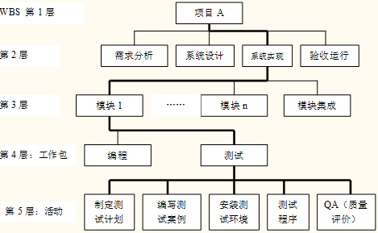
P.110
5.3 活动定义
5.3.1 进一步分解项目工作
图5-32 软件项目的WBS、工作包以及活动

Slide 22
P.110
5.3 活动定义
5.3.1 进一步分解项目工作
在项目实施中，要将所有活动列成一个明确的活动清单，并且让项目团队的每一个成员清楚有多少工作需要处理。
活动清单应该采取文档形式，以便于项目其他过程的使用和管理。
随着项目活动分解的深入和细化，WBS可能会需要修改，这也会影响项目的其他部分。

Slide 23
P.1106
5.3 活动定义
5.3.2 项目活动的特征
要在WBS中很好地识别出项目的活动，需要清楚项目活动的特征：
  对于需要执行的活动，应以动词或形容词加名词方式描述。
  如果一个资源分配给一项活动，应该由一个人管理交付输出。
  每一项活动要定义好一个开始点。
  一项活动存在一个有形的输出或完成的产品。
  活动在逻辑上应与WBS元素相符。
  对于每一项活动要有充足的控制量和时间。
  开始和结束点要充分定义，并能汇报活动的开始和完成时间。
  从活动或包含活动的工作包中能够计算出实际成本。
  活动反映了除细微或偶发的活动外的项目目标的重要工作。
  零持续时间活动是里程碑或事件，代表了另一项活动或一组活动的开始或完成。

Slide 24
P.111
5.3 活动定义
5.3.3 项目活动定义的结果
  项目活动清单
  相关支持信息
  活动属性
  更新的WBS
  里程碑清单

Slide 25
提 纲
项目进度管理概述
规划进度管理
项目活动定义
项目活动排序
活动资源与持续时间估算
编制项目进度计划
项目进度控制

Slide 26
P.112
5.4 活动排序
5.4.1 活动排序的依据
项目活动排序：通过识别项目活动清单中各项活动的相互关联和依赖关系，安排并确定项目各项活动的先后顺序，并形成文档。
要想制定出切实可行的进度计划，必须准确、合理地安排并确定项目各项活动的先后顺序，并依据这些顺序排列所生成的各条活动路径构成项目活动网络。

Slide 27
P.112
5.4 活动排序
5.4.1 活动排序的依据
  项目活动清单及相关支持信息
  项目范围说明书
  里程碑清单
  排序应确定的各种关系、限制和假设

Slide 28
P.113
5.4 活动排序
5.4.2 前导图法与箭线图法
编排和描述活动顺序关系的方法和工具主要有前导图法和箭线图法。
1）前导图法（PDM）
前导图法是一种用节点表示活动、箭线表示活动关系的项目网络图，是大多数项目管理软件包所使用的方法。
  每项活动有惟一的活动号
  每项活动都注明了预计的工期
  每个节点的活动会有如下几个时间：最早开始时间、最迟开始时间、最早结束时间和最迟结束时间。

Slide 29
P.113
5.4 活动排序
5.4.2 前导图法与箭线图法
1）前导图法（PDM）
绘制前导图时，需要遵守下列规则：
  前导图必须正确表达项目中活动之间的逻辑关系。
  在图中不能够出现循环回路。
  在图中不能出现双向箭头或无箭头的连线。
  图中不能出现无箭尾节点的箭线或无箭头节点的箭线。
  图中只能有一个起始节点和一个终止节点。

Slide 30
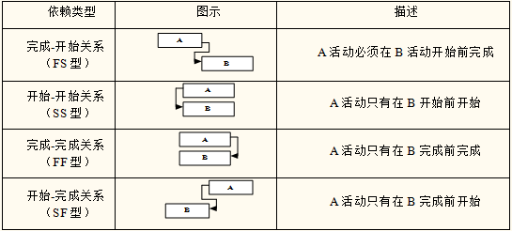

P.114
5.3 活动排序
5.4.2 前导图法与箭线图法
1）前导图法（PDM）
表5-2 前导图法中活动之间的四种依赖关系

Slide 31
P.114
5.3 活动排序
5.4.2 前导图法与箭线图法
1）前导图法（PDM）
表5-2 前导图法中活动之间的四种依赖关系

Slide 32
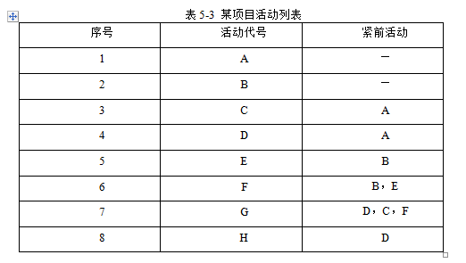
P.114
5.3 活动排序
5.4.2 前导图法与箭线图法
1）前导图法（PDM）
【例5-1】某项目的活动列表如表5-3所示，要求绘制前导图。

Slide 33
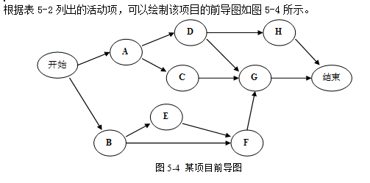
P.114
5.3 活动排序
5.4.2 前导图法与箭线图法
1）前导图法（PDM）
【例5-1】某项目的活动列表如表5-3所示，要求绘制前导图。

Slide 34
P.114
5.4 活动排序
5.4.2 前导图法与箭线图法
2）箭线图法（ADM）
ADM法是一种用箭线表示活动、节点表示活动排序的网络图方法。
在ADM中，每一项活动都用一根箭线和两个节点来表示，每个节点有个号码，箭线的箭尾节点和箭头节点是该项活动的起点和终点。
箭线表示项目中独立存在、需要一定时间或资源完成的活动。在箭线图中，依据是否需消耗时间或资源，可将活动分为实活动或虚活动。

Slide 35

P.115
5.4 活动排序
5.4.2 前导图法与箭线图法
2）箭线图法（ADM）
实活动是需要消耗时间和资源的活动。在箭线图中用实箭线表示，如图5-5所示，在箭线上方标出活动的名称，如果明确了活动时间，则在箭线下方标出活动的持续时间，箭尾表示活动的开始，箭头表示活动的结束，相应节点的号码表示该活动的代号。

Slide 36
P.115
5.4 活动排序
5.4.2 前导图法与箭线图法
2）箭线图法（ADM）
虚活动是既不消耗时间，也不消耗资源的活动，它只表示相邻活动之间的逻辑关系，在箭线图中用虚线表示。
当出现下列情况时，需要定义虚活动：
  平等作业 如图5-6 (a)所示，活动A和活动B完成后才能够转入活动C，为了说明活动B、C之间的关系，需要在节点2、3之间定义虚活动。

Slide 37
P.115
5.4 活动排序
5.4.2 前导图法与箭线图法
2）箭线图法（ADM）
  交叉作业 如图5-6 (c)所示，要求a1完成后，才开始b1，a2完成后，才开始b2，a3完成后，才开始b3，因此，需要在节点2和节点3、节点4和节点5、节点6和节点7之间建立虚活动。
  多个起点或终点 在复杂的箭线图中，为避免多个起点或终点引起的混淆，也可以用虚活动来解决，即用虚活动与所有能立即开始的节点连接，如图5-6 (b)所示。

Slide 38
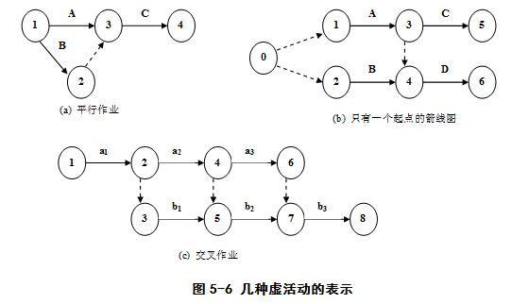
P.115
5.4 活动排序
5.4.2 前导图法与箭线图法
2）箭线图法（ADM）

Slide 39
P.115
5.4 活动排序
5.4.2 前导图法与箭线图法
2）箭线图法（ADM）
在箭线图表示法中，有三个基本原则：
  箭线图中每一事件必须有唯一的一个代号，即箭线图中不会有相同的代号；
  任两项活动的紧前事件和紧后事件至少有一个不相同，节点序号沿箭线方向越来越大；
  流入（流出）同一节点的活动，均有共同的后继活动（或先行活动）。

Slide 40
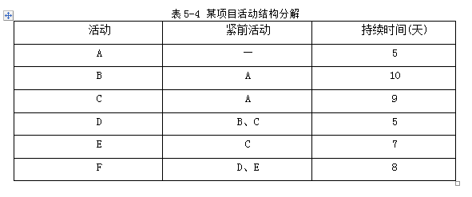
P.115
5.4 活动排序
5.4.2 前导图法与箭线图法
2）箭线图法（ADM）
【例5-2】某项目活动列表如表5-4所示，绘出该项目的箭线图。

Slide 41
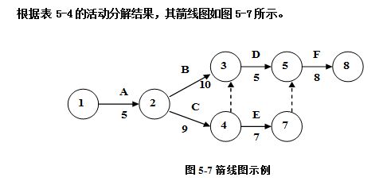
P.115
5.4 活动排序
5.4.2 前导图法与箭线图法
2）箭线图法（ADM）

Slide 42
P.116
5.4 活动排序
项目活动排序的结果是得到一张描述项目各项活动之间相互关系的项目网络图和可能需要更新的活动清单、活动属性、里程碑清单、风险登记册等项目文件。
项目网络图是表示项目各项活动以及活动之间的逻辑关系和依赖关系的示意图，它可以包括整个项目的全部细节，也可以只包括项目的主要活动及其状况。

Slide 43
P.116
5.4 活动排序
5.4.1 活动排序的依据
项目网络图通常附有简要的文字说明，并且对于特别的排序都应该有更详细的说明。
在项目活动定义和项目活动排序的过程中，可能会发现原来的项目WBS中存在的各种问题，
因此需要对一些活动进行再分解或重新定义，这就要求及时对项目活动清单进行更新，也就可能会对项目管理计划及项目范围说明进行调整，形成新的版本。

Slide 44
提 纲
项目进度管理概述
规划进度管理
项目活动定义
项目活动排序
活动资源与持续时间估算
编制项目进度计划
项目进度控制

Slide 45
P.116
5.5 活动资源和活动持续时间估算
活动资源估算包括决定需要什么资源（人力、设备、原料）和每一种资源应该需要多少，以及何时使用资源来有效地执行项目活动。
活动持续时间估算是项目制定计划的一项重要工作，它直接关系到各事项、各工作网络时间的计算和完成整个项目任务所需要的总时间。

Slide 46
P.116
5.5 活动资源和活动持续时间估算
5.5.1 活动资源估算
活动资源估算的方法有专家判断法、多方案分析法、自下而上的估算方法、使用估算软件等。
如果某项活动存在替代的方案，或提供的资源有替代支持的可能，则可制定相应的替换决策。
项目管理软件可以帮助计划、组织和管理备用资源，并对资源进行估算。
依靠软件的强大功能，可以定义资源可用性、费率以及不同的资源日历。

Slide 47
P.116
5.5 活动资源和活动持续时间估算
5.5.1 活动资源估算
复杂的活动需要被分解得更细以便于资源估算。将每个工作所需要的资源估算出来，然后汇总起来即是整个活动所需要的资源数量。
活动之间可能有关联或没有关联，都将影响这些资源的使用。
如果是关联的，这种资源的估算活动和使用需要被记录，这就是资源估算中的自下而上的估算。

Slide 48
P.116
5.5 活动资源和活动持续时间估算
5.5.1 活动资源估算
活动资源估算过程的输出是识别和说明工作包中的每一个计划活动所需要的资源类型和数量，这些资源汇总即决定每个工作包所需要的资源。
WBS中高层工作的资源需求可以由底层工作的资源估算汇总得出。
资源要求的文件可能包括资源估算的依据，所需资源的类型、资源可用情况及使用时所做的假设。

Slide 49
P.117
5.5 活动资源和活动持续时间估算
5.5.3 活动时间估算的依据
项目活动持续时间的估算主要依据项目活动清单、项目的约束条件和假设前提、项目资源的要求、组织的过程资产、项目成本估算及风险记录等。
活动的估算资源要求对计划活动的持续时间有较大的影响，因为分配给计划活动的资源以及这些资源能否可用，将大大影响大多数项目的持续时间。
对于IT项目来说，其项目活动的时间还会受到资源的数量多少和质量高低的影响。

Slide 50
P.117
5.5 活动资源和活动持续时间估算
5.5.2 活动时间估算的依据
已识别的项目风险对于项目的活动持续时间估算有着重要的影响。
对于每一个计划活动，项目团队都要考虑在基准的持续时间估算中加入风险的后果，特别是发生概率或后果评定分数高的那些风险。

Slide 51
P.117
5.5 活动资源和活动持续时间估算
5.5.3 活动时间估算的方法
估算活动持续时间的方法有专家评估法、类比估算法、历时的三点估算法等。
类比估算法是以过去类似项目活动的实际时间为基础，通过类比来推测估算当前项目活动所需的时间。
当项目相关性的资料和信息有限，而先前活动与当前活动又有本质上的类似性时，用这种方法来估算项目活动历时是一种较为常用的方法。

Slide 52

P.117
5.5 活动资源和活动持续时间估算
5.5.3 活动时间估算的方法
历时的三点估算法是一种模拟估算，以一定的假设条件为前提，估算多种活动时间的方法。最常用的方法是三点估算法。
其步骤是：首先估计出项目各个活动的三种可能时间，即最乐观时间Ta、最悲观时间Tb和正常时间Tm，然后运用下列公式求得各项活动历时的平均值。
其计算公式为：

Slide 53
P.117
5.5 活动资源和活动持续时间估算
5.5.3 活动时间估算的方法
专家评估法和类比估算法对于一般的工程类项目，由于活动识别、资源估算特别是人力资源估算、技术要求等内容容易确定，而且同类型项目的重复率较高，所以评估的结果与实际值差别较小。
对于IT项目特别是软件项目，由于项目所涉及领域的差异、开发技术的改变、开发环境的不同，同类型项目的重复率较低，而且即使前面的因素变化不大，单独人的因素也会使项目的估算存在很大的差异。

Slide 54
P.117
5.5 活动资源和活动持续时间估算
5.5.3 活动时间估算的方法
活动持续时间估算结果是对完成某一工作可能需要的工作时间数据的定时估算。
注意，这个估算时间一定要处理间歇时间，因此，活动持续时间估算的计算如下面公式所示。

Slide 55
提 纲
项目进度管理概述
规划进度管理
项目活动定义
项目活动排序
活动资源与持续时间估算
编制项目进度计划
项目进度控制

Slide 56
P.118
5.6 项目进度计划的编制
5.6.1 进度计划的内容
    项目综合进度计划
    项目实施进度计划
    项目采购的进度计划
    项目验收进度计划
    项目的维护计划

Slide 57
P.119
5.6 项目进度计划的编制
5.6.2 进度计划编制的依据
    项目网络图
    项目活动持续时间估算
    资源的可用性
    约束条件
    风险记录
    项目团队的作息制度

Slide 58
P.120
5.6 项目进度计划的编制
5.6.3 进度计划编制的方法
  关键路线法 ( Critical Path Method，CPM )
  计划评审技术( Program Evaluation and Review Technique，PERT )
  持续时间的压缩技术
  资源平衡技术
  项目管理软件

Slide 59
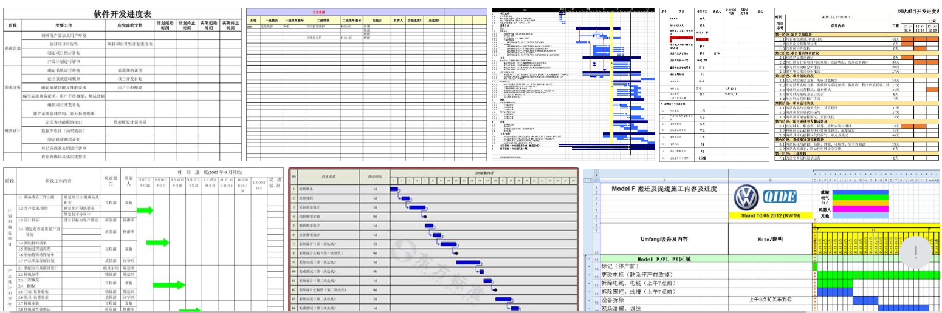
P.123
5.6 项目进度计划的编制
5.6.3 进度计划编制的结果
  项目进度计划至少包括每一项详细活动的计划开始日期和预期完成日期。
  项目进度计划可用简要的文字形式描述，也可用图表的形式给出，图表的常用表示形式为带日期信息的
  项目网络图、甘特图、里程碑图和项目进度计划表。

Slide 60
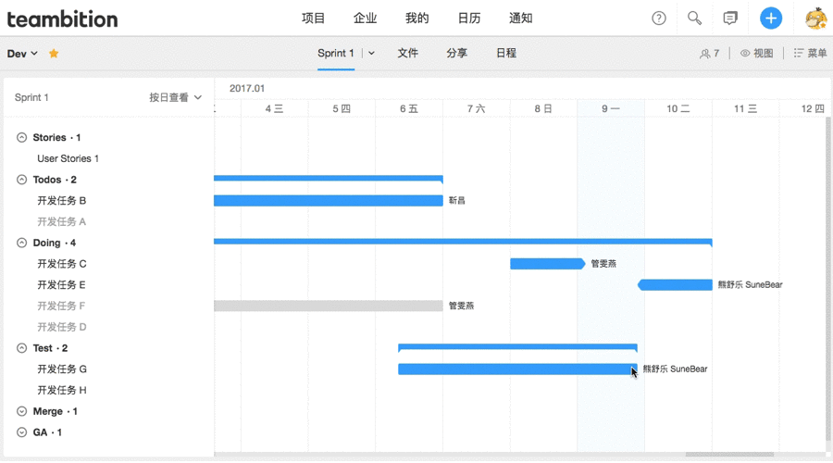
P.123
5.6 项目进度计划的编制
5.6.4 甘特图的绘制

Slide 61
提 纲
项目进度管理概述
规划进度管理
项目活动定义
项目活动排序
活动资源与持续时间估算
编制项目进度计划
项目进度控制

Slide 62
P.124
5.7 项目进度控制
项目进度计划实施过程中，由于外部环境、内部环境、人为因素或其他技术等原因，项目的实际进度经常会与计划进度发生偏差，若不及时纠正这些偏差，就可能导致项目延期，影响项目目标的实现。
对于进度控制工作，应该明确一个基本原则：计划的不变是相对的，变是绝对的。
项目进度控制的关键是监控项目的实际进度，及时地将它与计划进度进行比较，采取必要的措施纠正偏差。

Slide 63
P.124
5.7 项目进度控制
进度控制的内容主要包括：
  确定项目的进度是否发生变化，找出变化的原因，采取有效的措施纠正偏差；
  对影响项目进度变化的因素进行控制，从而确保这些变化朝着有利于项目目标实现的方向发展。

Slide 64
P.124
5.7 项目进度控制
5.7.1项目进度控制的原则
    动态原则
    系统原则
    循环原则
    弹性原则

Slide 65
P.125
5.7 项目进度控制
5.7.2 影响项目进度的因素
  低估了项目实现的条件
  项目参与者的问题
  不可预见的事件的发生

Slide 66
P.126
5.7 项目进度控制
5.7.3 项目进度控制过程
项目的进度控制是一个动态的过程，在项目开发过程中由于需求的变更、项目开发环境的变化、关键资源的流失或不可抗拒的非人为因素，使得项目实际的进度与计划不相符，原有的进度计划已经不能再继续执行，
项目经理要及时、准确地分析各种干扰因素，确定排除干扰的对策并及时修改项目的进度计划，按新的进度计划继续对项目进行控制。

Slide 67
P.126
5.7 项目进度控制
5.7.3 项目进度控制过程
只要项目没有结束，项目的干扰因素就会存在，进度的调整就会发生，因此，进度的控制是一个循环的过程。
项目进度中实施控制是项目管理的关键，如果各分项目或各阶段在实施过程中没有把握好进度，则整个项目的进度会受到影响。

Slide 68
P.126
5.7 项目进度控制
5.7.3 项目进度控制过程
对项目实施期间的进度控制，应该注意以下几点：
  (1) 实行项目经理负责制，并强调每个人对自己承担工作的进度负责。
  (2) 强化资源的储备及特殊资源的获取方式或途径；
  (3) 识别风险并制定定相应的技术措施；
  (4) 制定管理制度，确定投标方法，规范评标及合同的签订等的过程；
  (5) 加强项目人员的招聘和培训。

Slide 69
P.126
5.7 项目进度控制
5.7.4 项目进度控制方法
  进度报告
  进度变更控制系统
  进度控制软件
  项目进度比较

Slide 70
【感想&体会】
谁负责的工作，就应该由谁来做计划，这是计划可用的基础。
关键的项目干系人对项目进度计划的一致认可，是计划可行的基础。
项目者清楚而如实地汇报项目状态，是计划可控的基础。

Slide 71
【感想&体会】
世界上唯一公平的资源就是时间，如果你感到幸福，说明你的时间管理得不错！
项目工作一定要有时间表，没有时间表的计划都是空谈。
能够充分地利用自己的时间，说明你在成长；
能够有效的控制项目的时间，说明你在成熟。
争取时间，获得先机；
控制进度，掌握成功！

